Slide 1

Ministère de l’Enseignement Supérieur et de la Recherche Scientifique
École Supérieure en Informatique
08 Mai 1945 – Sidi Bel Abbes –
المدرسة العليا للإعلام الالي
8 ماي 1945-سيدي بلعباس
MINI Projet ACSI
Conception et realisation d’une application web de gestion d’un laboratoire d’analyses médicales
TAIEB BRAHIM NAFISSA HATHOUT FATNA
Groupe : 01
Encadreur: Mme Klouche badia

Slide 2
Plan du Travail
INTRODUCTION
Problématique
Objectifs
EXIGENCES D’UTILISATION
BESOINS FONCTIONNELLES
BESOINS NON FONCTIONNELLES
DIAGRAMME DE CAS D’UTILISATION
DIAGRAMME DE SEQUENCE
DIAGRAMME DE CLASSE
DIAGRAMME DE COMPOSANTS
DIAGRAMME DE DEPLOIMENT

Slide 3

INTRODUCTION
En Algérie, la croissance de la population hospitalière nécessite une gestion rationnelle et rapide. La manière de gérer manuellement les laboratoires d'analyses médicales est encore dominante d'où la nécessité d'introduire l'informatique dans la gestion de ces services hospitaliers à travers des solutions logicielles

Slide 4
Objectif d’étude
PROBLEMATIQUE
Le CHU comporte l'un des principaux laboratoires de Sidi Bel Abbès. Comme tous les autres, il effectue des analyses médicales de nombreux patients de façon interminable. Face à l'augmentation de la population hospitalière, ce service de laboratoire d'analyses médicales se trouve confronté à beaucoup de problèmes :
Grand volume d'informations traitées manuellement, ce qui provoque parfois des erreurs dans l'établissement des documents.
Recherche difficile dans les registres.
La lenteur et une perte de temps dans l'enregistrement et la recherche des données

Slide 5
objectif
Rapidité dans l'établissement des différents documents ;
Facilité, simplicité et rapidité d'accès aux données par une recherche, et par une consultation multicritère ;
Accès confidentielle et sécurisé aux informations selon le mode d'accès ;
Stockage des informations sur des supports informatiques ce qui assurera leur sécurité physique ;
Gain de temps dans l'établissement des montants des examens.
Automatiser certaines tâches qui se traitent manuellement.

Slide 6
1.BESOINS FONCTIONNELLES
Ce logiciel peut être utilisé par :
Le laborantin
Le réceptionniste
Le médecin (responsable du labo)
Chaque utilisateur est permis d’effectuer des taches précise dans le système.

Slide 7
1.BESOINS FONCTIONNELLES
Les récéptionnistes peut enregistrer les informations d’un patient ou le rechercher dans la base de données si il est déjà enregistrer, modifier ses informations et vérifier si les tests démandés sont faisables ainsi la consultation de rapport de test.
Les laborantins peuvent obtenir des informations sur le patient en naviguant dans le système, gérer les tests faisables au laboratoire, ils peuvent également ajouter les rapports concernant les résultats des tests des patients
Le responsable du laboratoire peut verifier les rapports ainsi que gerer les comptes du personnel

Slide 8
1.BESOINS NON FONCTIONNELLES
Convivialité de l’interface utilisateurs.
Bon fonctionnement de l’applications et cohérence.
Gestion des erreurs et des ambiguïtés.
Assurance de qualité et de sécurité.

Slide 9
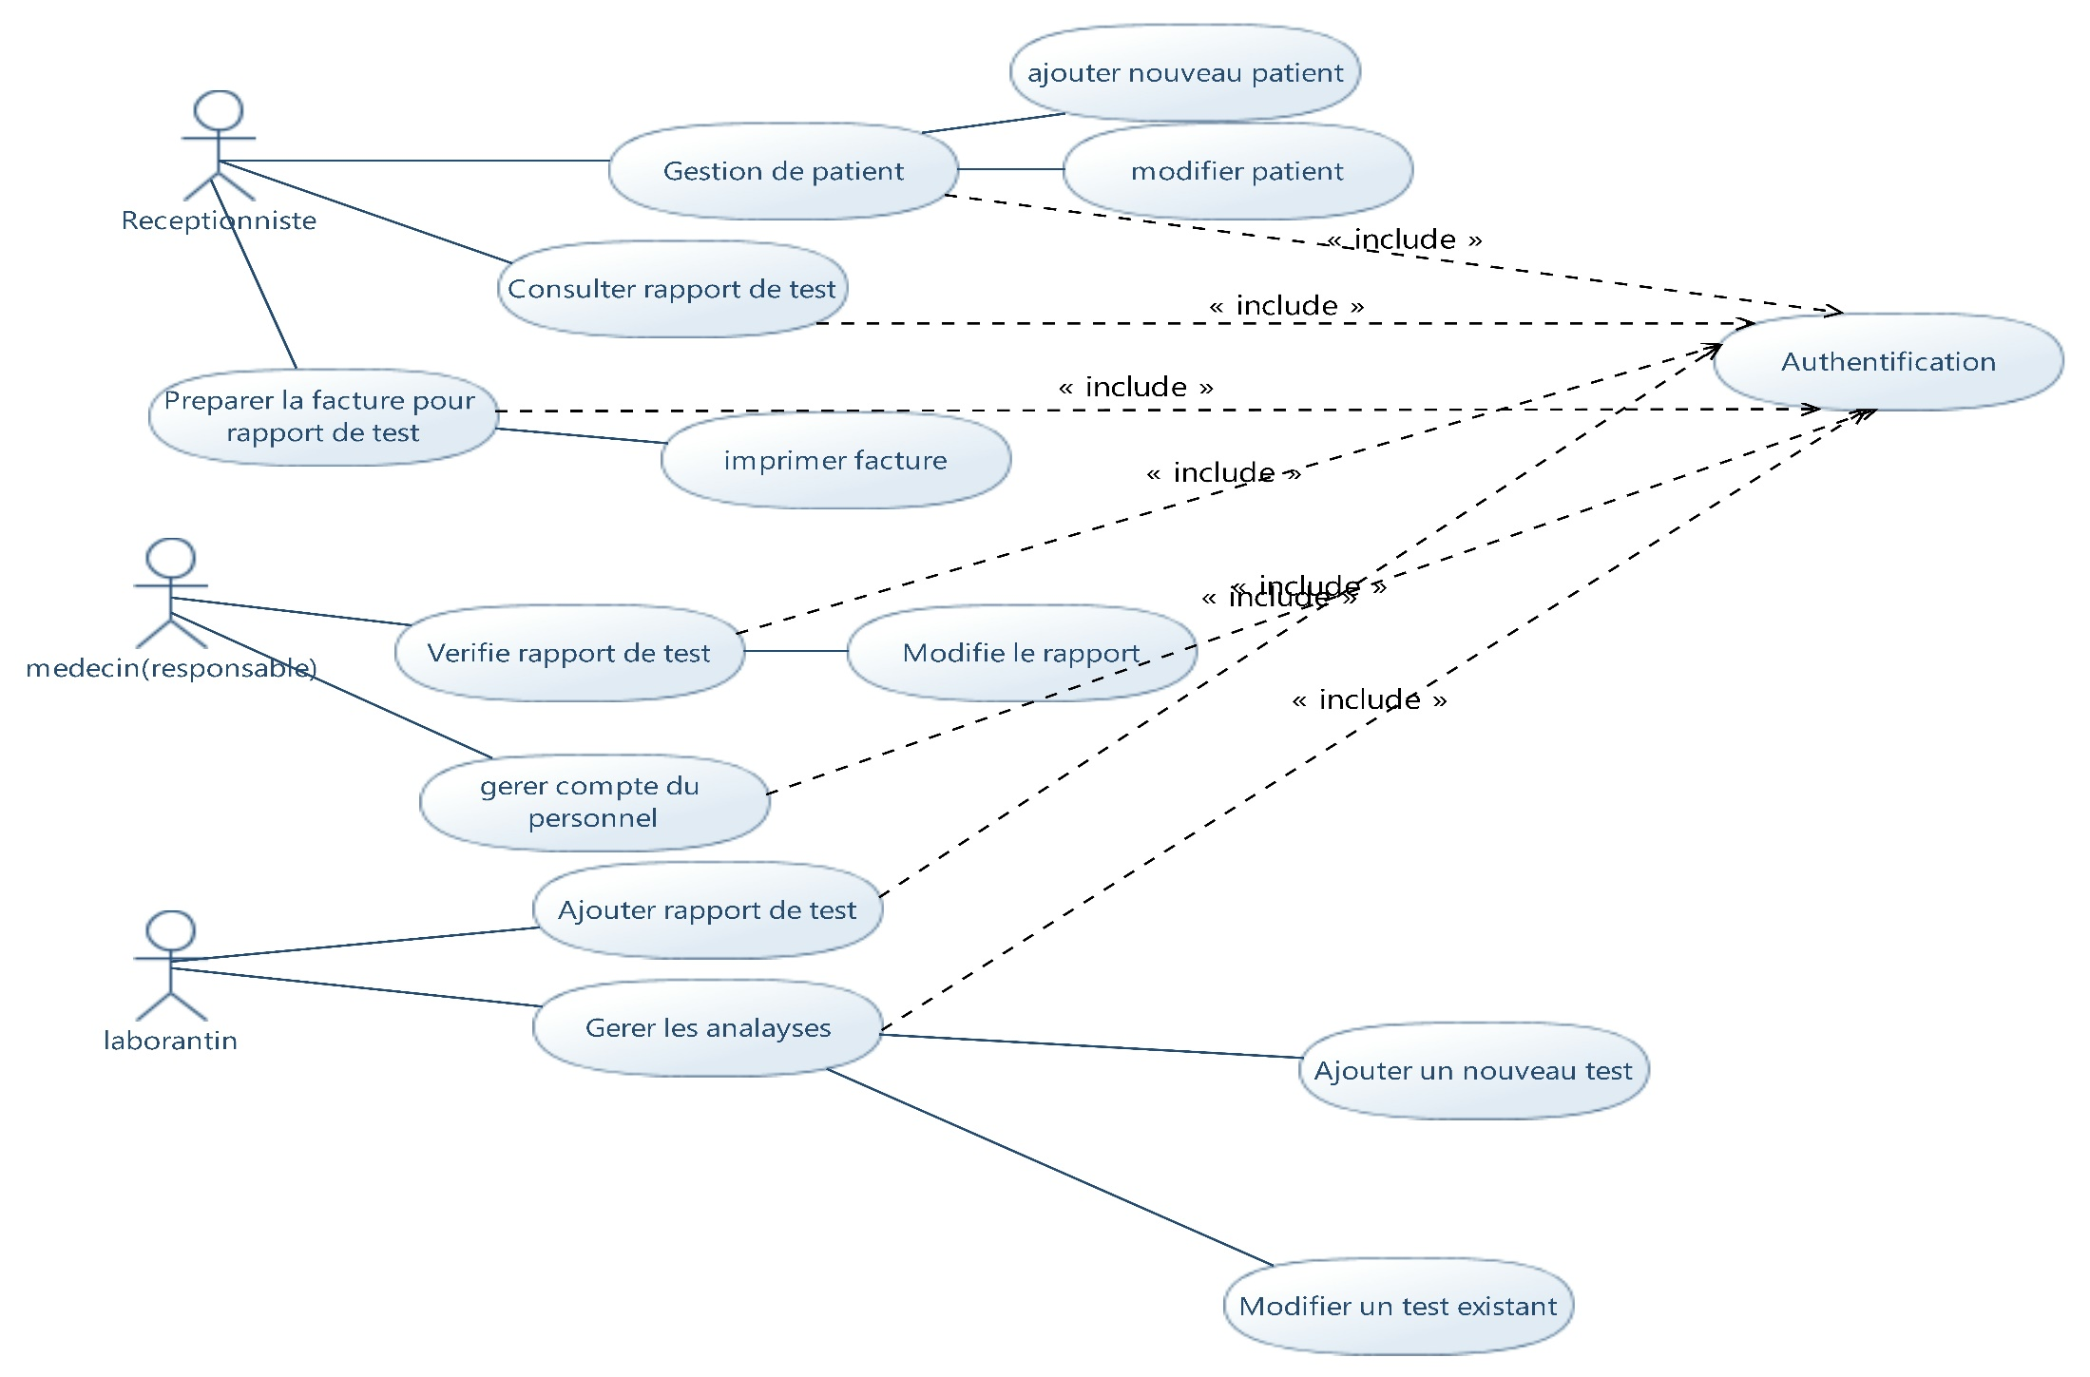
Diagramme de cas d’utilisation

Slide 10
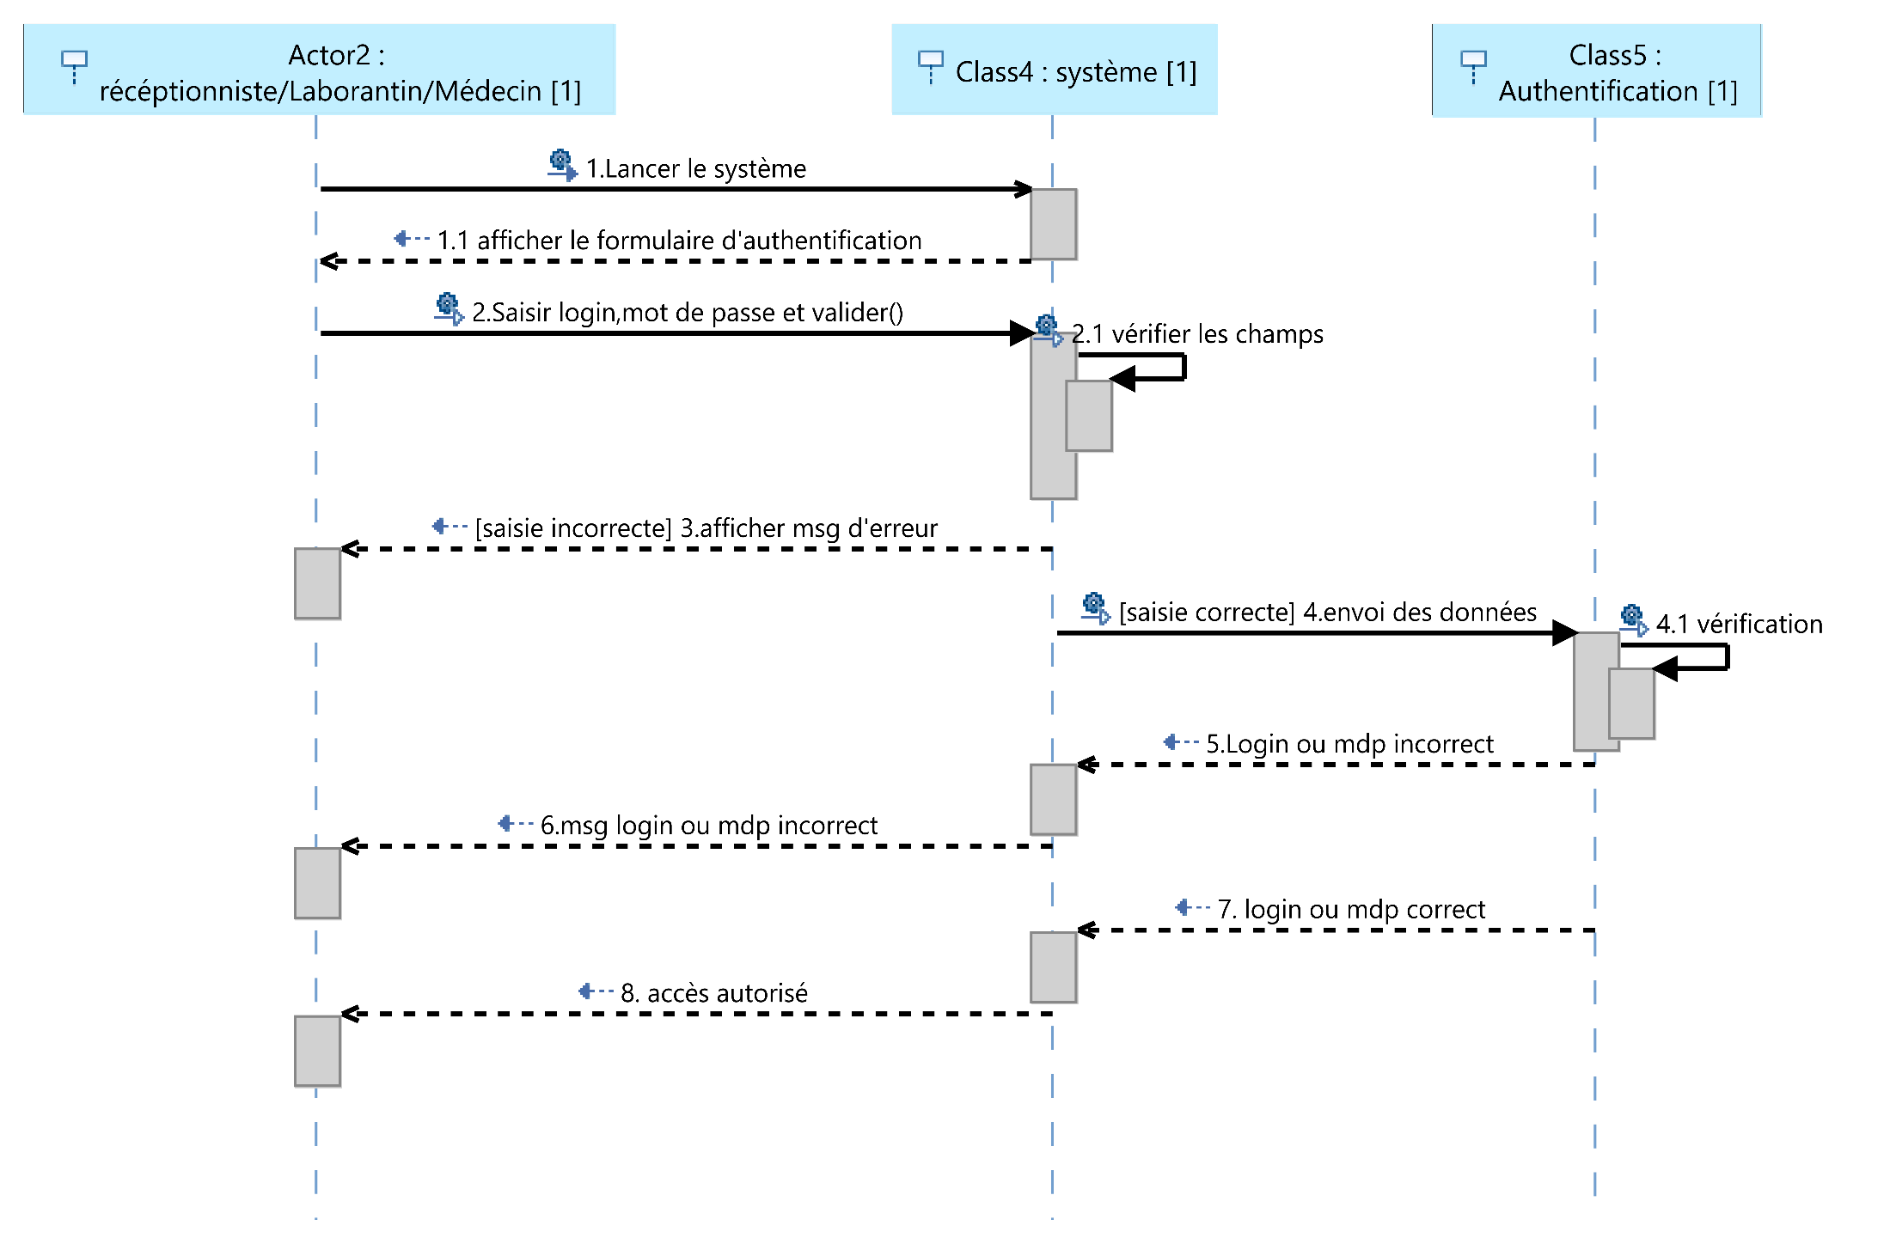
Diagramme de sequence(Authentification)

Slide 11
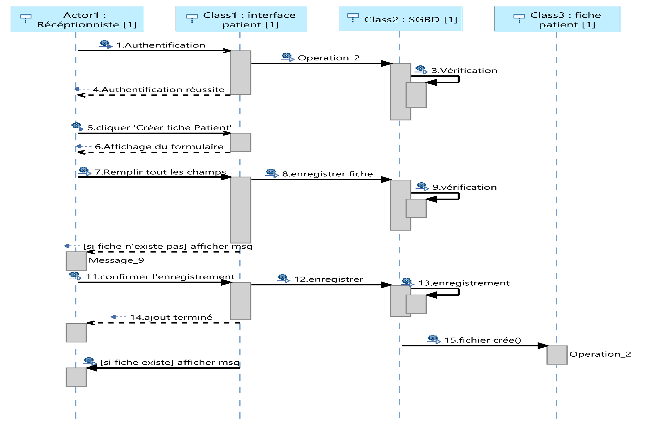
Diagramme de sequence(Ajouter un patient)

Slide 12
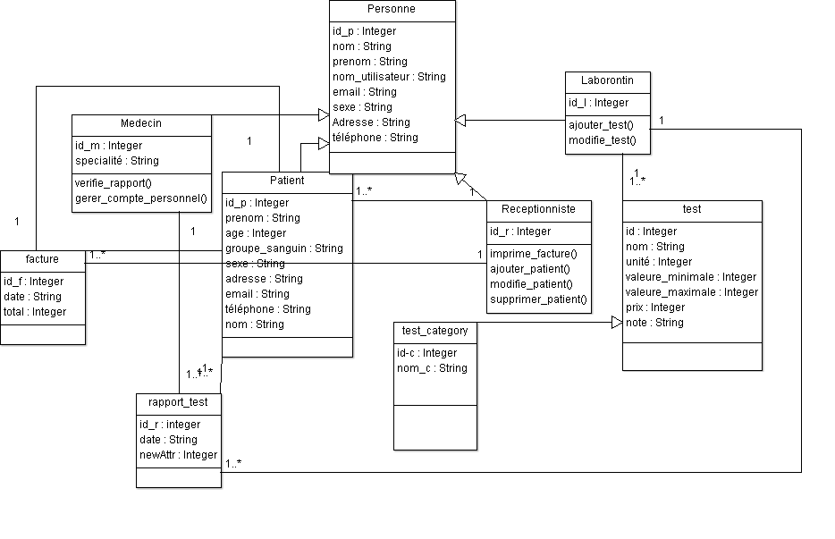
Diagramme de classe

Slide 13
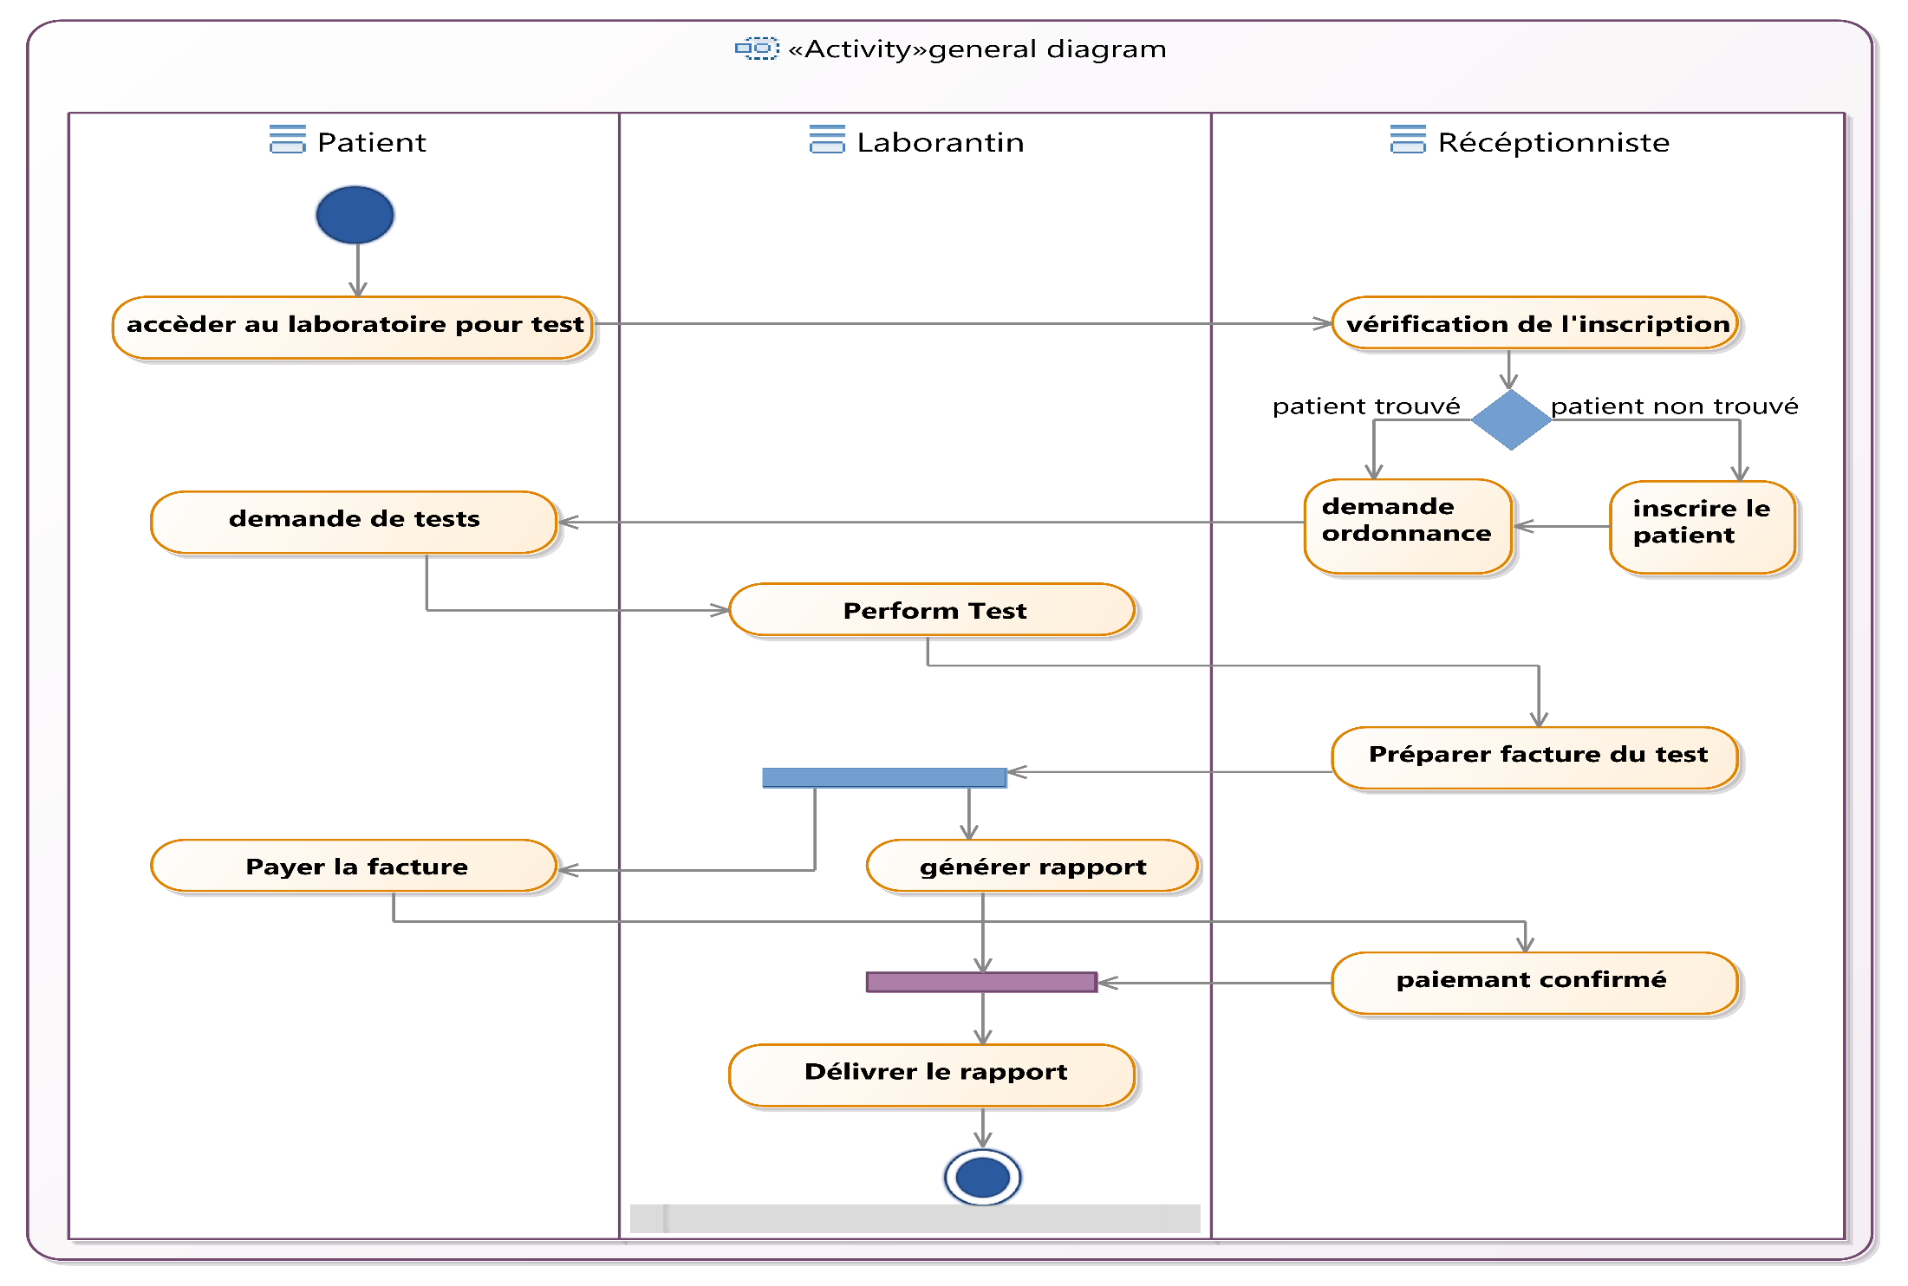
Diagramme d’activité

Slide 14
MERCI POUR VOTRE ATTENTION

